Slide 1

FUNCIÓN POTENCIA
Prof. Miguel Ruiz y Mayra Cárdenas

Slide 2

Objetivo:
Síntesis de las principales características de la función potencia f(x) = $a∙x^{n}$

Slide 3


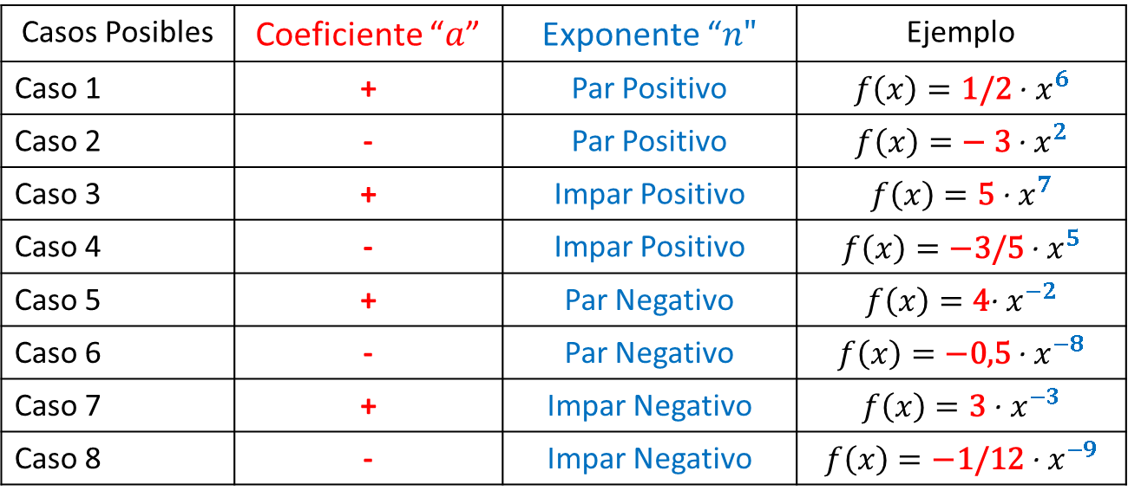
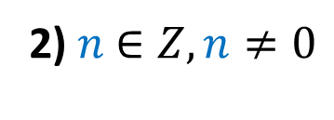
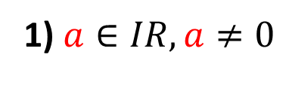

$$f\left(x\right)=a\text{∙ }x^{n}$$
FORMA DE UNA FUNCIÓN POTENCIA
Exponente
Coeficiente
Observaciones:
Casos Posibles | Coeficiente “$a$” | Exponente “$n"$ | Ejemplo
Caso 1 | + | Par Positivo | $$f\left(x\right)=\text{1/2} \text{∙ }x^{6}$$
Caso 2 | - | Par Positivo | $$f\left(x\right)=\text{− 3 }\text{∙ }x^{2}$$
Caso 3 | + | Impar Positivo | $$f\left(x\right)=\text{5 }\text{∙ }x^{7}$$
Caso 4 | - | Impar Positivo | $$f\left(x\right)=\text{−3/5 }\text{∙ }x^{5}$$
Caso 5 | + | Par Negativo | $$f\left(x\right)=\text{4}\text{∙ }x^{−2}$$
Caso 6 | - | Par Negativo | $$f\left(x\right)=\text{−0,5 }\text{∙ }x^{−8}$$
Caso 7 | + | Impar Negativo | $$f\left(x\right)=\text{3} \text{∙ }x^{−3}$$
Caso 8 | - | Impar Negativo | $$f\left(x\right)=\text{−1/12 }\text{∙ }x^{−9}$$
1) $a∈IR, a≠0$
2) $n$ $∈Z, n≠0$
8 posibles casos para una función Potencia

Slide 4
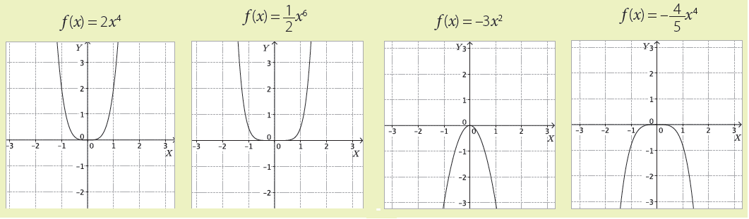
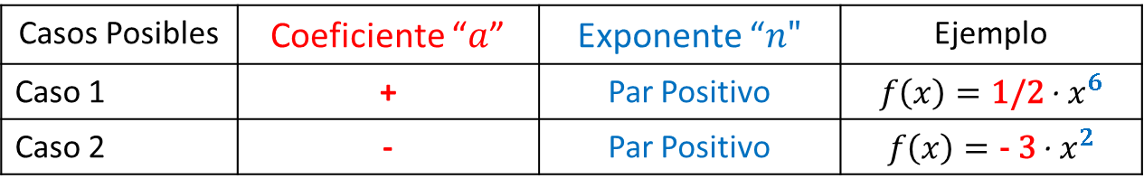

$$f\left(x\right)=a\text{∙ }x^{n}$$
ANÁLISIS GRÁFICO DE LOS CASOS
Casos Posibles | Coeficiente “$a$” | Exponente “$n"$ | Ejemplo
Caso 1 | + | Par Positivo | $$f\left(x\right)=\text{1/2} \text{∙ }x^{6}$$
Caso 2 | - | Par Positivo | $$f\left(x\right)=\text{- 3 }\text{∙ }x^{2}$$

Slide 5
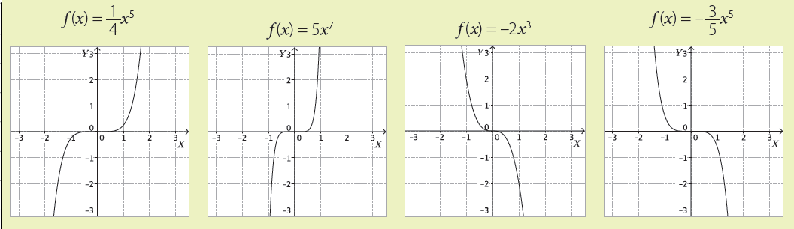
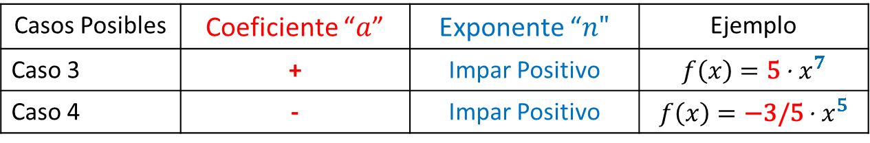
$$f\left(x\right)=a\text{∙ }x^{n}$$
ANÁLISIS GRÁFICO DE LOS CASOS
Casos Posibles | Coeficiente “$a$” | Exponente “$n"$ | Ejemplo
Caso 3 | + | Impar Positivo | $$f\left(x\right)=\text{5 }\text{∙ }x^{7}$$
Caso 4 | - | Impar Positivo | $$f\left(x\right)=\text{−3/5 }\text{∙ }x^{5}$$

Slide 6
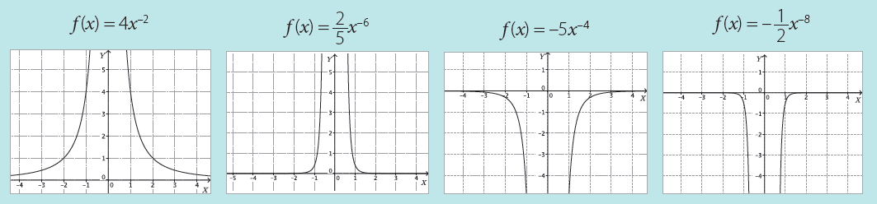
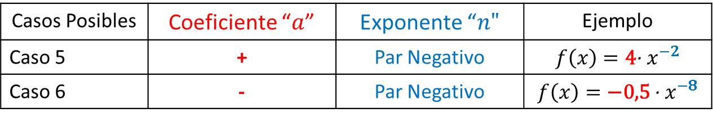
$$f\left(x\right)=a\text{∙ }x^{n}$$
ANÁLISIS GRÁFICO DE LOS CASOS
Casos Posibles | Coeficiente “$a$” | Exponente “$n"$ | Ejemplo
Caso 5 | + | Par Negativo | $$f\left(x\right)=\text{4}\text{∙ }x^{−2}$$
Caso 6 | - | Par Negativo | $$f\left(x\right)=\text{−0,5 }\text{∙ }x^{−8}$$

Slide 7
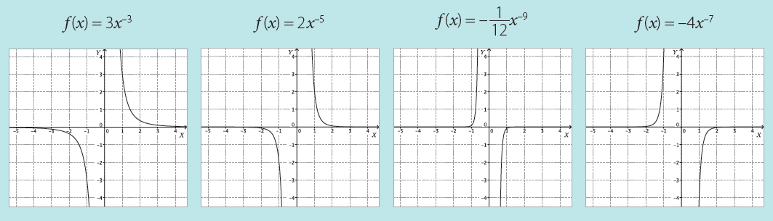
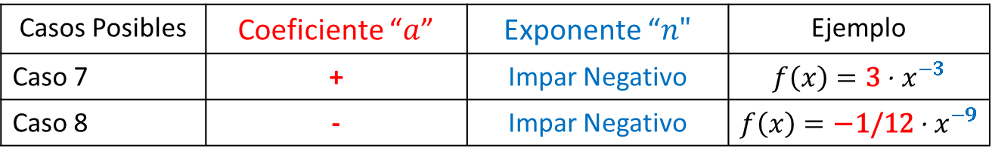
$$f\left(x\right)=a\text{∙ }x^{n}$$
ANÁLISIS GRÁFICO DE LOS CASOS
Casos Posibles | Coeficiente “$a$” | Exponente “$n"$ | Ejemplo
Caso 7 | + | Impar Negativo | $$f\left(x\right)=\text{3} \text{∙ }x^{−3}$$
Caso 8 | - | Impar Negativo | $$f\left(x\right)=\text{−1}\text{/12} \text{∙ }x^{−9}$$

Slide 8
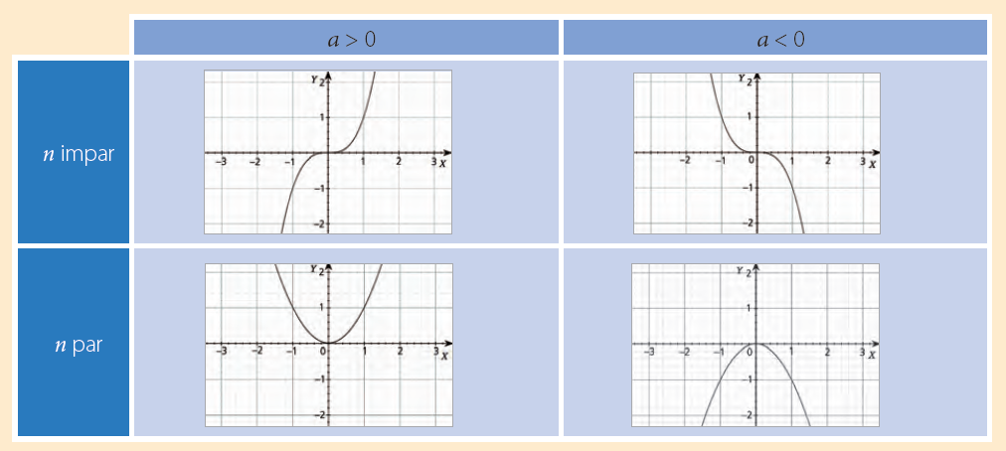
Análisis gráfico de los casos (RESUMEN)

Slide 9
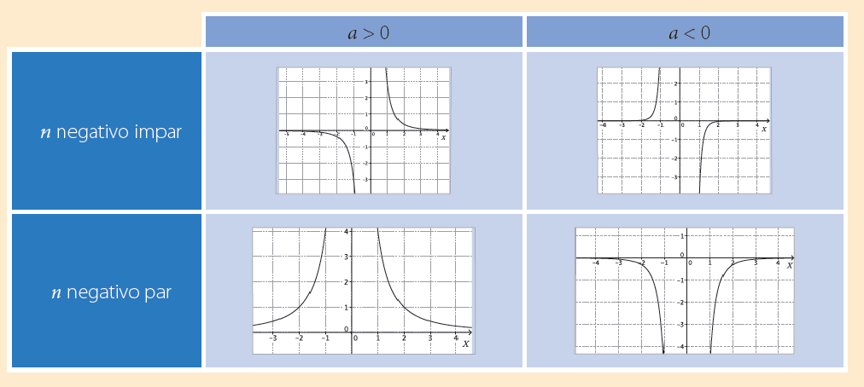
Análisis gráfico de los casos (RESUMEN)

Slide 10
Descargar documento Word editable
Completar Actividad Propuesta
Leer Pauta de Evaluación
Reenviar a los profesores para su revisión dentro del plazo asignado
Actividad de Evaluación

